Slide 1
О РЕЗУЛЬТАТАХ СРАВНИТЕЛЬНОГО АНАЛИЗА КАЧЕСТВА ЦИФРОВОЙ ТОПОГРАФИЧЕСКОЙ ОСНОВЫ
МАСШТАБА 1 : 1 000 000, ПОДГОТОВЛЕННОЙ КАРТФАБРИКОЙ ВСЕГЕИ
НА ОСНОВЕ ЦИФРОВЫХ ТОПОГРАФИЧЕСКИХ КАРТ РОСРЕЕСТРА МАСШТАБА 1 : 100 000
С ТОПООСНОВОЙ, ПОДГОТОВЛЕННОЙ ФГБУ «РОСГЕОЛФОНД»
НА ОСНОВЕ ТИРАЖНЫХ ОТТИСКОВ (НА ПРИМЕРЕ ЛИСТА Р-60)
Сумарева И.В. (Картфабрика ВСЕГЕИ)
Notes:
Здравствуйте! Уважаемые участники совещания!
Государственное геологическое картографирование масштаба 1:1М является важнейшим уровнем регионального геологического изучения недр территории России, обеспечивающим технологию обновления геологической информации в мониторинговом режиме.

Slide 2
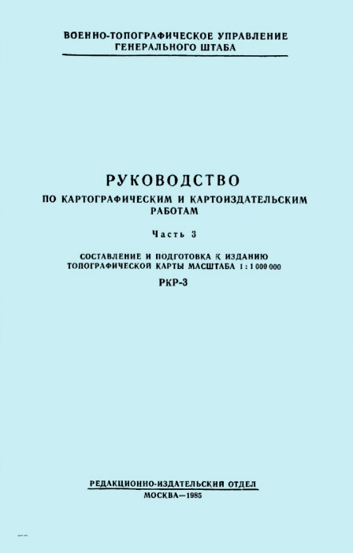
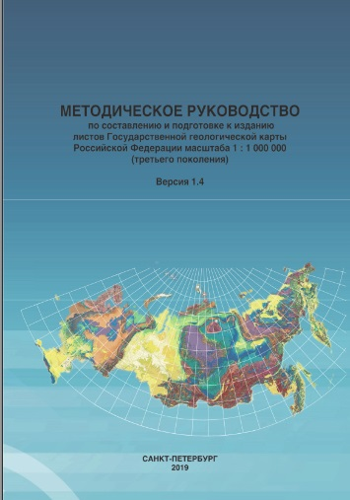
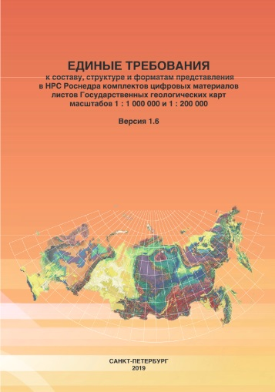
Сравнительный анализ проводился редакторами-картографами КФ ВСЕГЕИ на основе нормативных документов, принятых в картографической и геологической отраслях
Руководство по картографическим и картоиздательским работам (часть 3. Составление и подготовка к изданию топографической карты масштаба 1 : 1 000 000, 1985 г. – далее РКР-3)
Методическое руководство по составлению и подготовке к изданию Государственной геологической карты РФ масштаба 1 : 1 000 000 (третьего поколения), версия 1.4, 2019 г.
Единые требования к составу, структуре и форматам представления в НРС Роснедра комплектов цифровых материалов листов Государственных геологических карт масштабов 1 : 1 000 000 и 1 : 200 000, версия 1.6, 2019 г.

Slide 3
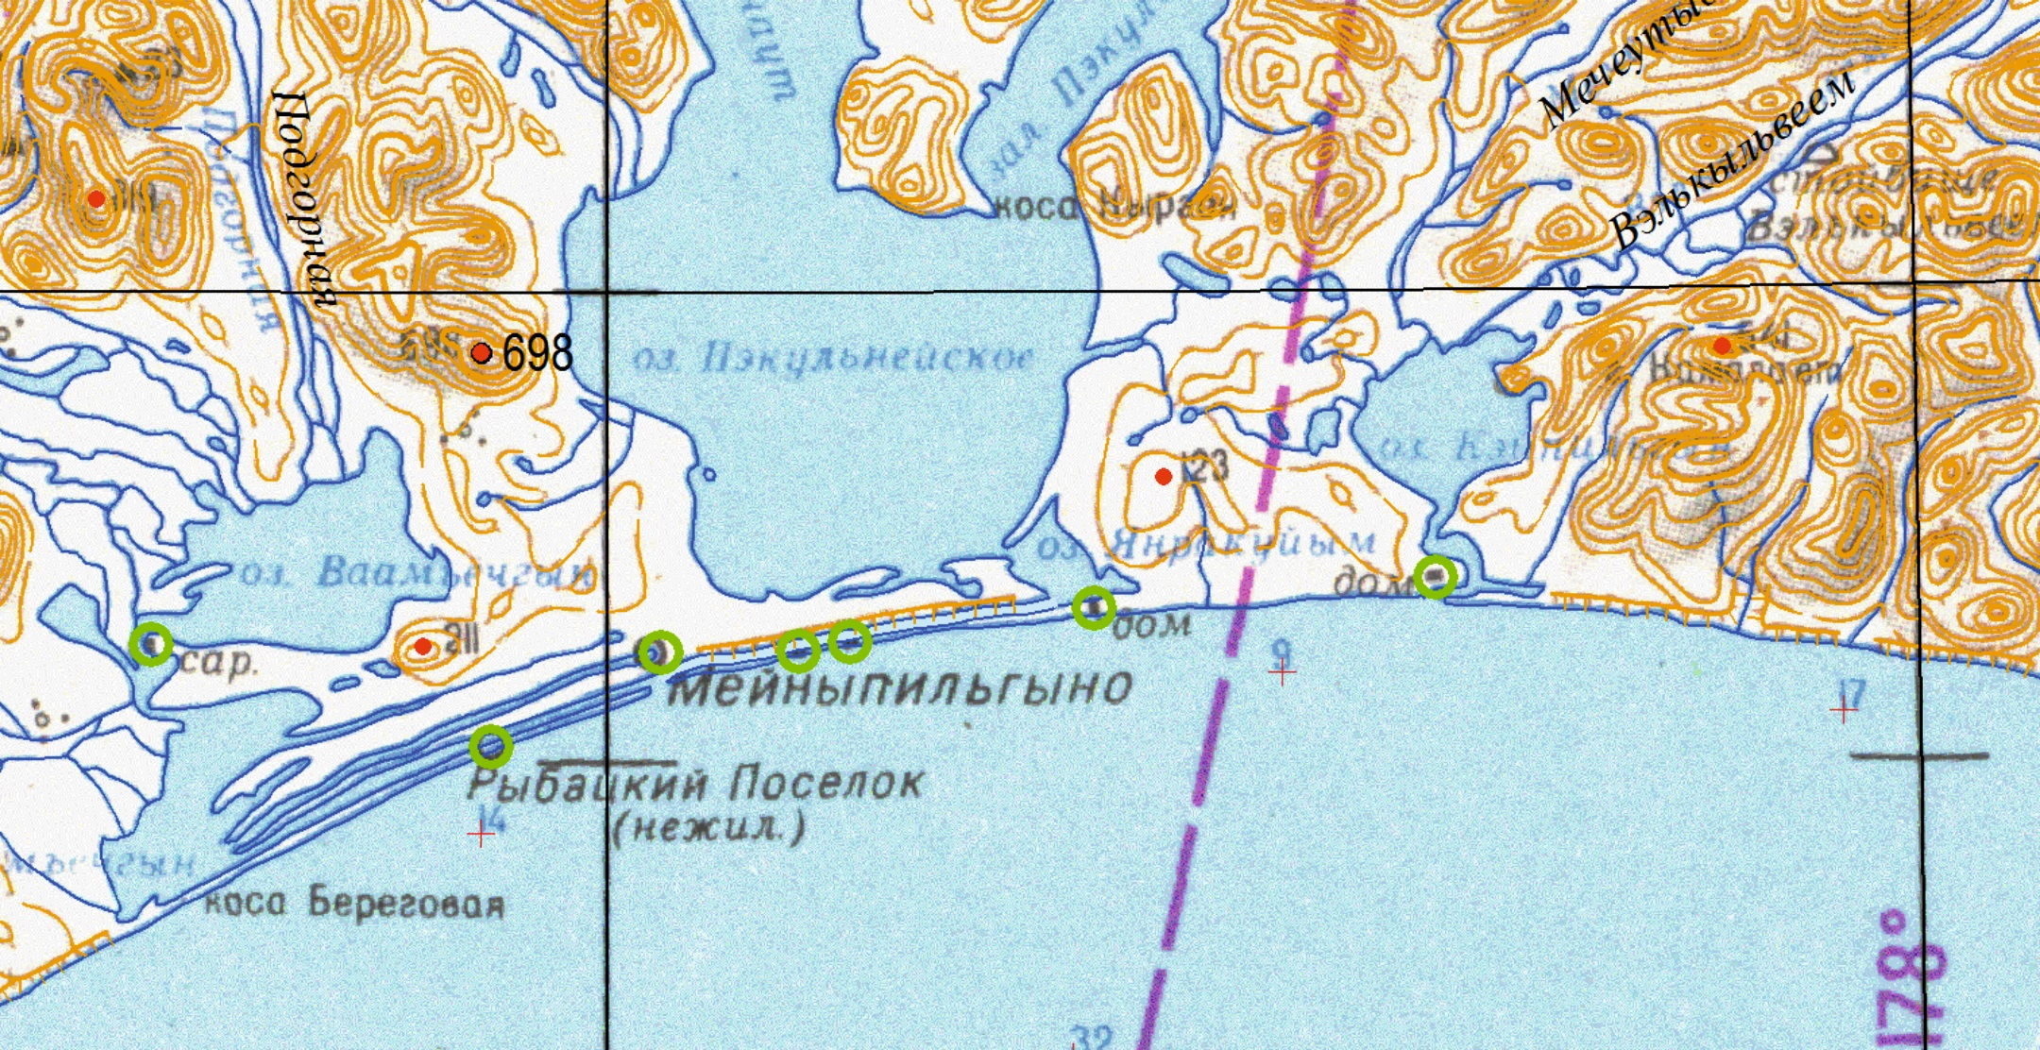
Цифровая модель Росгеолфонда полностью соответствует тиражному оттиску топографической карты Генштаба масштаба 1 : 1 000 000

Slide 4
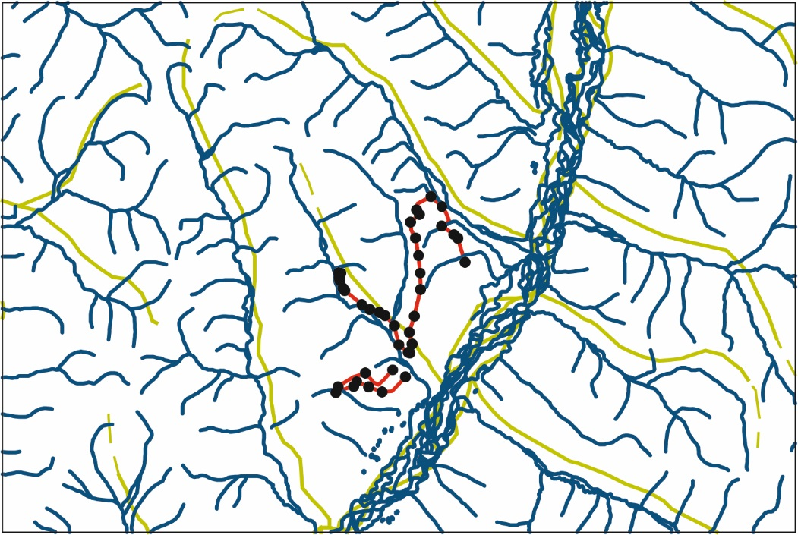
Данные цифровой модели топографической основы масштаба 1 : 100 000 Росреестра являются более точными и детальными
На рис. представлены маршрутные точки и профили, предоставленные
И.В. Вербицким, полученные с помощью GPS при полевых работах.
Здесь наглядно видно, что реки цифровой модели Росгеолфонда
(оливковые, составленной
по топокарте Генштаба масштаба
1 : 1 000 000 смещены относительно
их фактического положения,
что приводит к тому, что объекты оказались на другом берегу реки, а реки Росреестра (синие) не искажают реальную картину полевых работ.

Slide 5
Цифровая модель топографической основы Росреестра масштаба 1 : 100 000 передана в ФГУНПП «Росгеолфонд» в 2015 году по госконтракту «ОК-03-34/22 от 06.03.2014 как открытая информация (Заключение экспертной комиссии ОАО «СибНАЦ» от 02.02.2015, акт приложен к отчету). Исходные материалы, полученные из федерального картографо-геодезического фонда, имеют ограничительную пометку «для служебного пользования», но из данной ЦТО удалены объекты местности и элементы содержания топографических карт и планов, запрещенные для открытого опубликования. Количество номенклатурных листов (НЛ) государственной разграфки масштаба 1 : 100 000, на которые присутствует ЦТО, более 19 тыс. Состояние местности – на 2000-е годы (некоторые данные могут быть и более старыми). Территориально ЦТО покрывает почти всю территорию РФ, в рамках номенклатурных листов топографической карты масштаба 1 : 100 000. Соответственно, субъекты РФ, вошедшие в ее состав в 2014 г. (Республика Крым и Севастополь), в ЦТО не входят. Также отсутствует и ряд прибрежных северных регионов и островов. ЦТО представлена в формате файловой базы геоданных (модель данных ArcGIS, v.10.1), т.е. физически это папка TOPO_100.gdb с файлами со служебной информацией ArcGIS.

Slide 6
Цифровая топооснова Росреестра содержит 40 слоев, название и наполнение которых отлично от принятых в геологической отрасли «Единых требований к составу…цифровых материалов», 2019 г.
- DNAR_t_100 Озера, водохранилища, крупные реки и каналы (полигоны)
- DNAS_t_100 Океаны, моря (полигоны)
- DNL_t_100 Реки, каналы (линии)
- DNLB_t_100 Характеристики гидрографии (линии)
- DNP_t_100 Гидрография (точки)
- DNPD_t_100 Отметки урезов воды (точки)
- DSA_t_100 Гидрография дополнительная (полигоны)
- DSL_t_100 Гидрография дополнительная (линии)
- DSP_t_100 Гидрография дополнительная (точки)
- HYP_t_100 Отметки высот (точки)
- LSA_t_100 Элементы рельефа (полигоны)
- LSL_t_100 Элементы рельефа (линии)
- LSP_t_100 Элементы рельефа (точки)
- PHLB_t_100 Изобаты (линии)
- PHLR_t_100 Горизонтали (линии)
- PPA_t_100 Контура населенных пунктов (полигоны)
- PPAB_t_100 Отдельные дворы и строения (полигоны)
- PPAP_t_100 Отдельные части населенных пунктов (полигоны)
- PPAQ_t_100 Кварталы населенных пунктов (полигоны)
- PPL_t_100 Кварталы населенных пунктов (линии)
- PPP_t_100 Отдельные дворы и строения (точки)
- RDL_t_100 Дороги, улицы (линии)
- RDP_t_100 Перевалы (точки)
- RRL_t_100 Железные дороги (линии)
- TSA_t_100 Транспортные сооружения (полигоны)
- TSLB_t_100 Мосты и туннели (линии)
- TSLS_t_100 Дорожные сооружения, характеристики (линии)
- TSP_t_100 Дорожные сооружения, характеристики (точки)
- TSPB_t_100 Мосты и туннели (точки)

Slide 7
1. МАТЕМАТИЧЕСКАЯ ОСНОВА
В цифровой модели Росреестра отсутствуют элементы математической основы – слой с государственной разграфкой масштаба 1:100 000.
Поскольку данную цифровую модель предлагается использовать для топооснов комплектов государственных геологических карт масштаба 1 : 200 000 и 1 : 1 000 000, то можно использовать средства построения рамок и географических сеток, принятые в геологической отрасли – CreateMapBasis (v. 2.0).

Slide 8
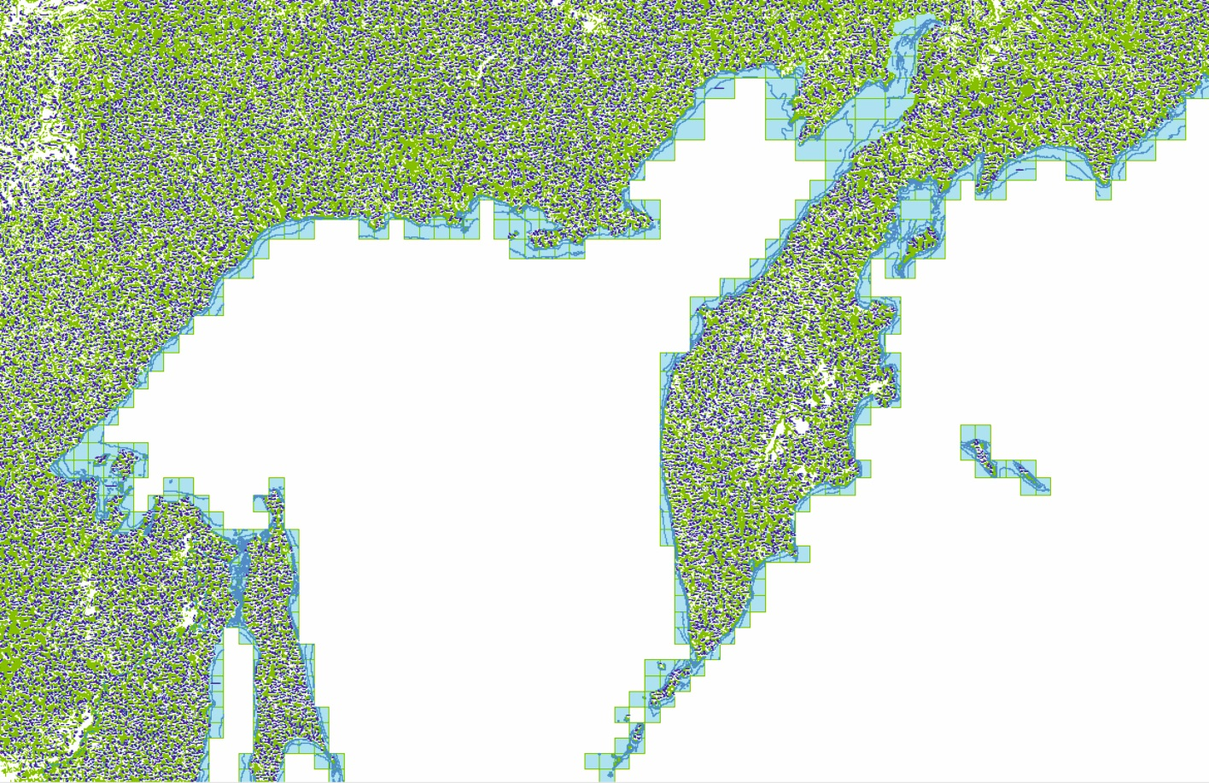
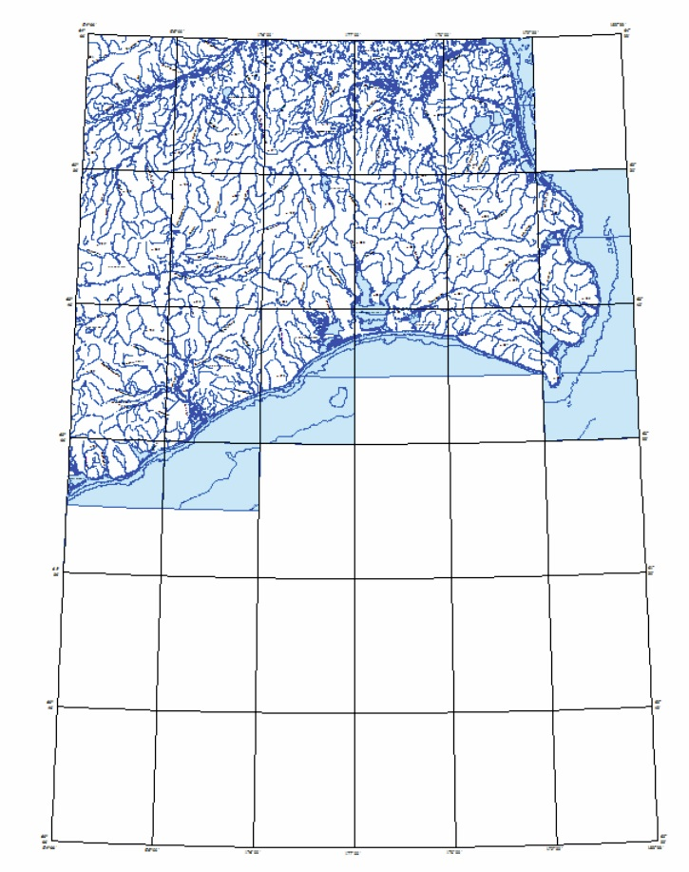
2. ГИДРОГРАФИЯ И ГИДРОТЕХНИЧЕСКИЕ СООРУЖЕНИЯ
Площадные объекты гидрографии (океаны, моря, озера, водохранилища, реки)
Заливка океанов и морей в цифровой модели Росреестра представлена не на всю территорию России, поскольку при создании данной цифровой модели использовались топографические карты территории суши РФ и акватория на них показана только вдоль береговой линии в рамках листов топокарт масштаба 1 : 100 000

Slide 9
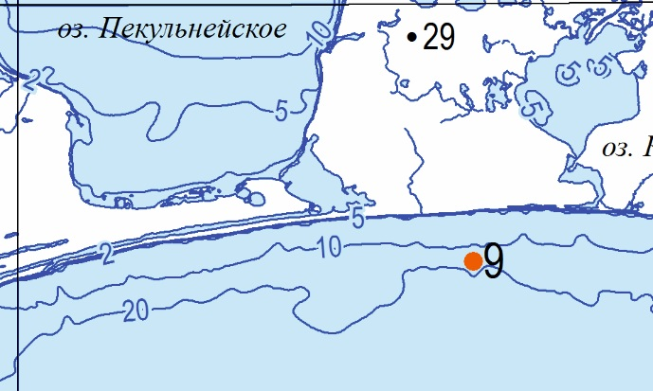
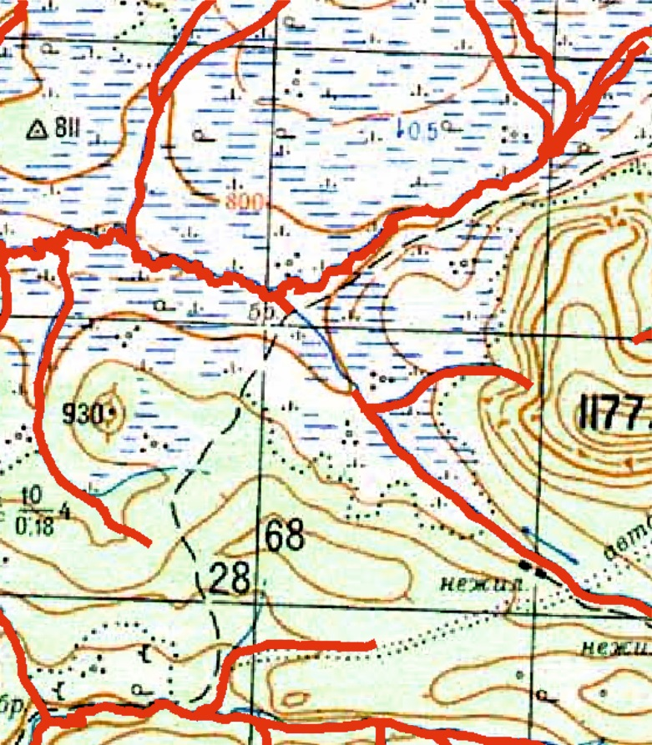
2. ГИДРОГРАФИЯ И ГИДРОТЕХНИЧЕСКИЕ СООРУЖЕНИЯ
Отметки глубины в ЦМ Росреестра отсутствуют
Береговые мысы в ЦМ Росреестра отсутствуют
В руслах рек могут отсутствовать участки

Slide 10
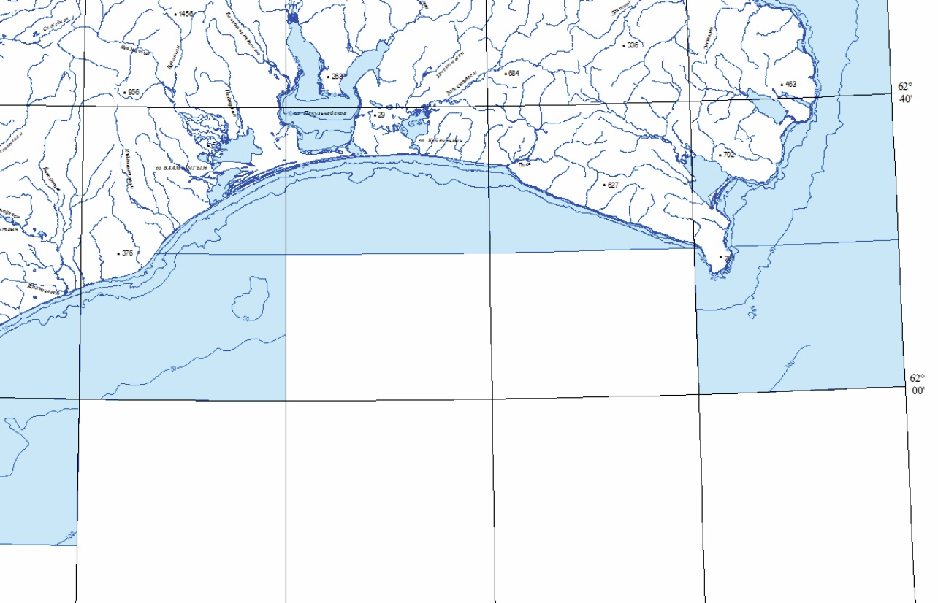
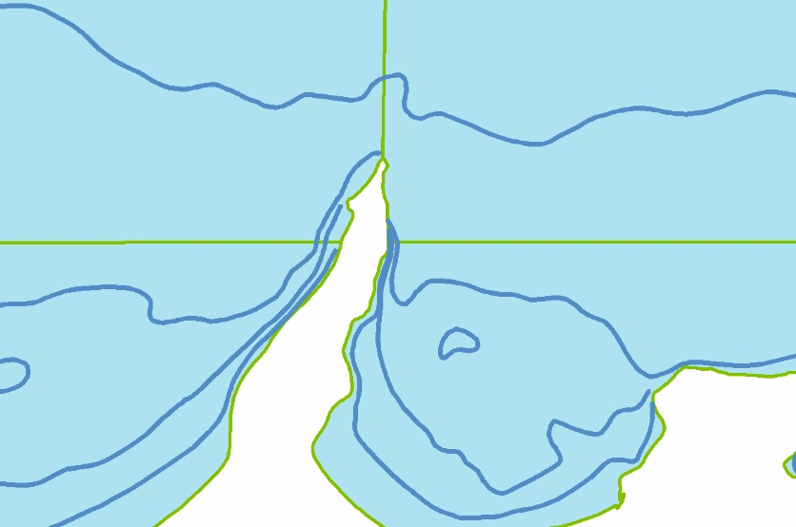
2. ГИДРОГРАФИЯ И ГИДРОТЕХНИЧЕСКИЕ СООРУЖЕНИЯ
Изобаты прерываются

Slide 11
2. ГИДРОГРАФИЯ И ГИДРОТЕХНИЧЕСКИЕ СООРУЖЕНИЯ
Линейные объекты гидрографии (реки, каналы)
отсутствует разделение рек на постоянные, пересыхающие и пропадающие
отсутствует разделение рек на одинарные и с просветом 0,30 мм в зависимости от ширины объектов
отсутствует разделение каналов на судоходные и несудоходные
реки состоят из отдельных мелких участков-объектов, а в атрибутивных таблицах поле «Собственное название» заполнено не везде
зафиксированы различия в определении основных истоков рек между ЦТО Росреестра и топокартой Генштаба
Транскрипция названий рек частично не совпадает с транскрипцией на топокартах масштаба 1 : 200 000 и 1 : 1 000 000

Slide 12
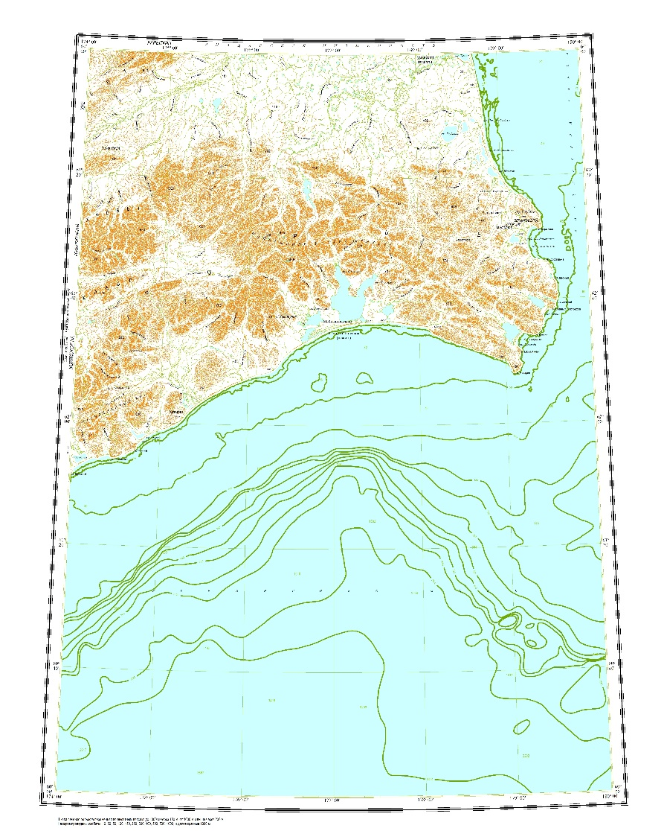
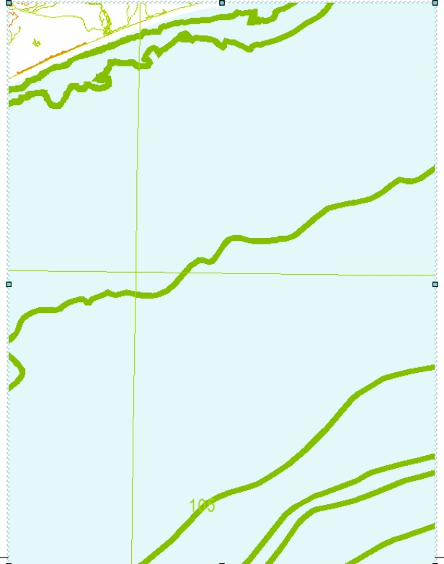
При подготовке комплектов P-60 и Q-1 редакторы недостающие данные донесли с топокарт масштаба 1 : 1 000 000
(рис. 8, 9).
Рисунок 10 – разная детальность рисовки изобат.

Slide 13
3. РЕЛЬЕФ СУШИ
Сечение рельефа на цифровой модели Росреестра соответствует масштабу 1 : 100 000 (h=20 м). Для Госгеолкарт-1000/3 используется переменная шкала сечения рельефа с сечением 50 и 100 м.
Горизонтали хорошо совмещаются с объемной цифровой моделью рельефа, подготовленной Центром дистанционных исследований ФГБУ «ВСЕГЕИ»

Slide 14
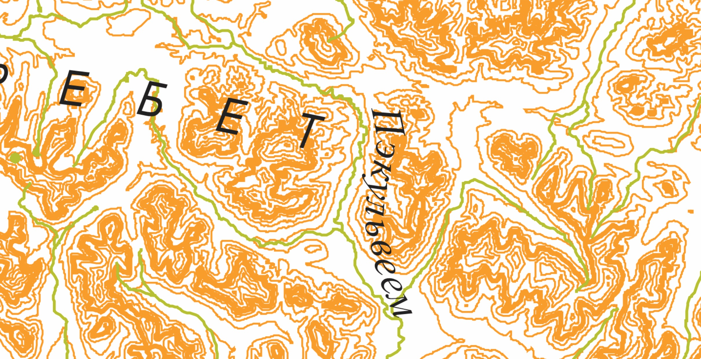
Детальность рельефа

Slide 15
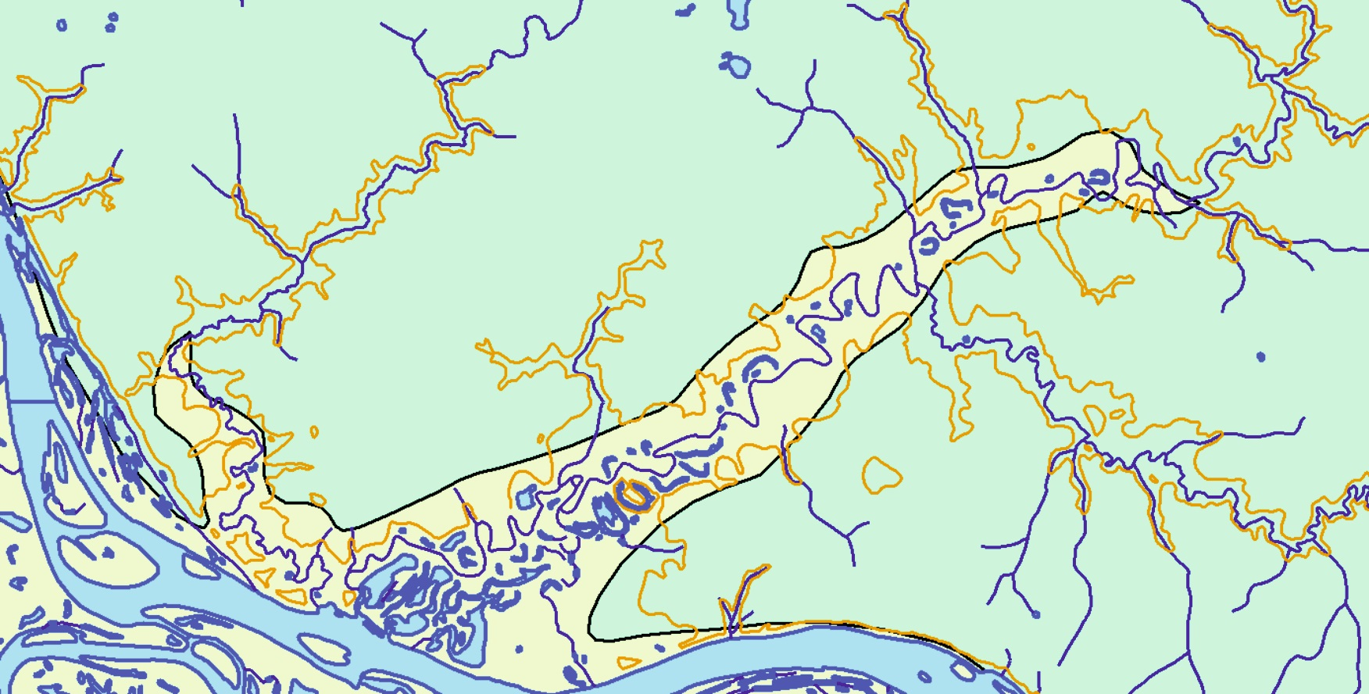
Детальность рельефа

Slide 16
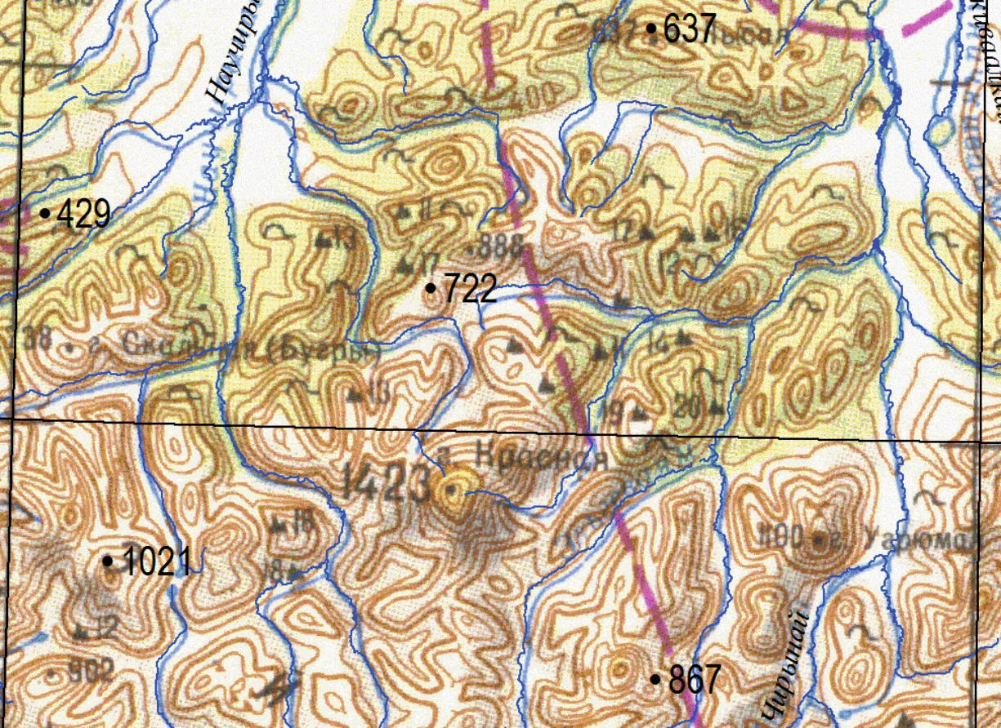
3. РЕЛЬЕФ СУШИ
Из-за секретности масштаба многие отметки высоты были сняты
Отсутствуют названия гор и других вершин

Slide 17
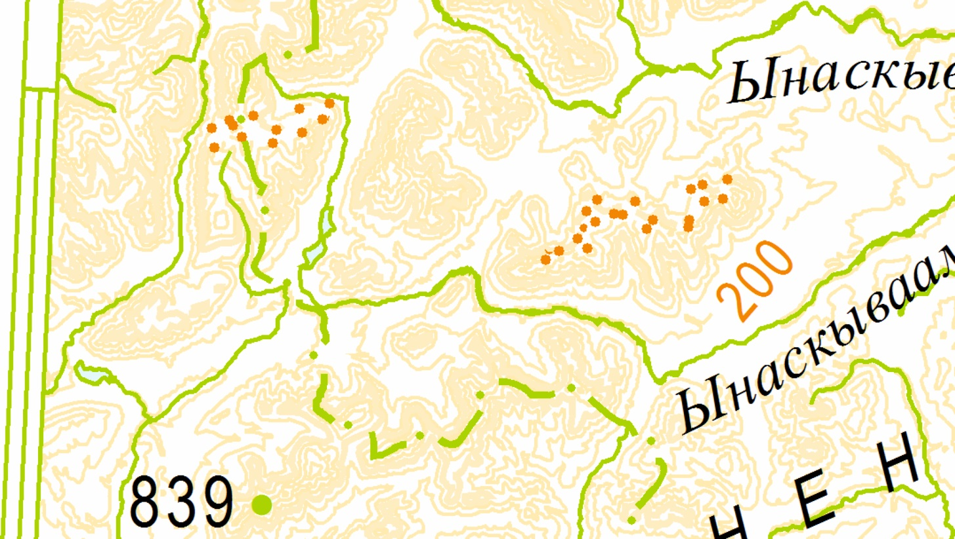
3. РЕЛЬЕФ СУШИ
Требуется дополнительная работа по отбору и переводу из площадных в линейные объекты для скалистых обрывов и оврагов

Slide 18
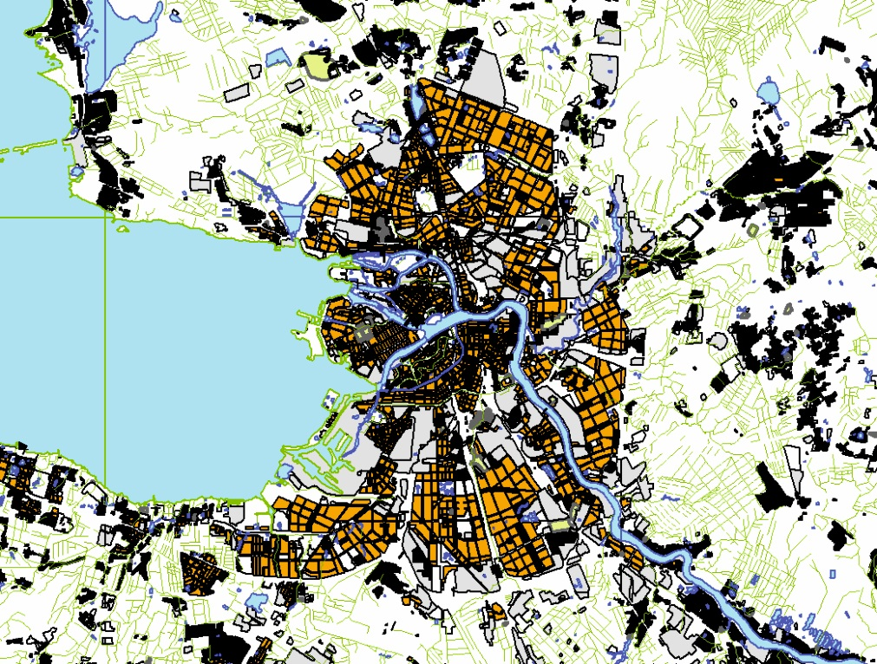
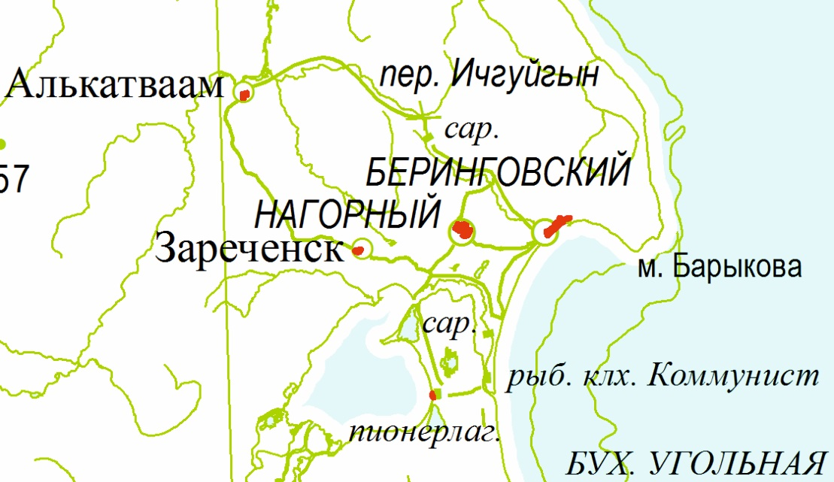
4. НАСЕЛЕННЫЕ ПУНКТЫ
Все населенные пункты в цифровой модели Росреестра даны кварталами и частями кварталов (полигонами), согласно масштабу 1 : 100 000 – необходим ввод пунсонов.
красным цветом показаны исходные кварталы ЦМ Росреестра
Рис. 16 – пример изображения территории Санкт-Петербурга и прилегающих населенных пунктов.

Slide 19
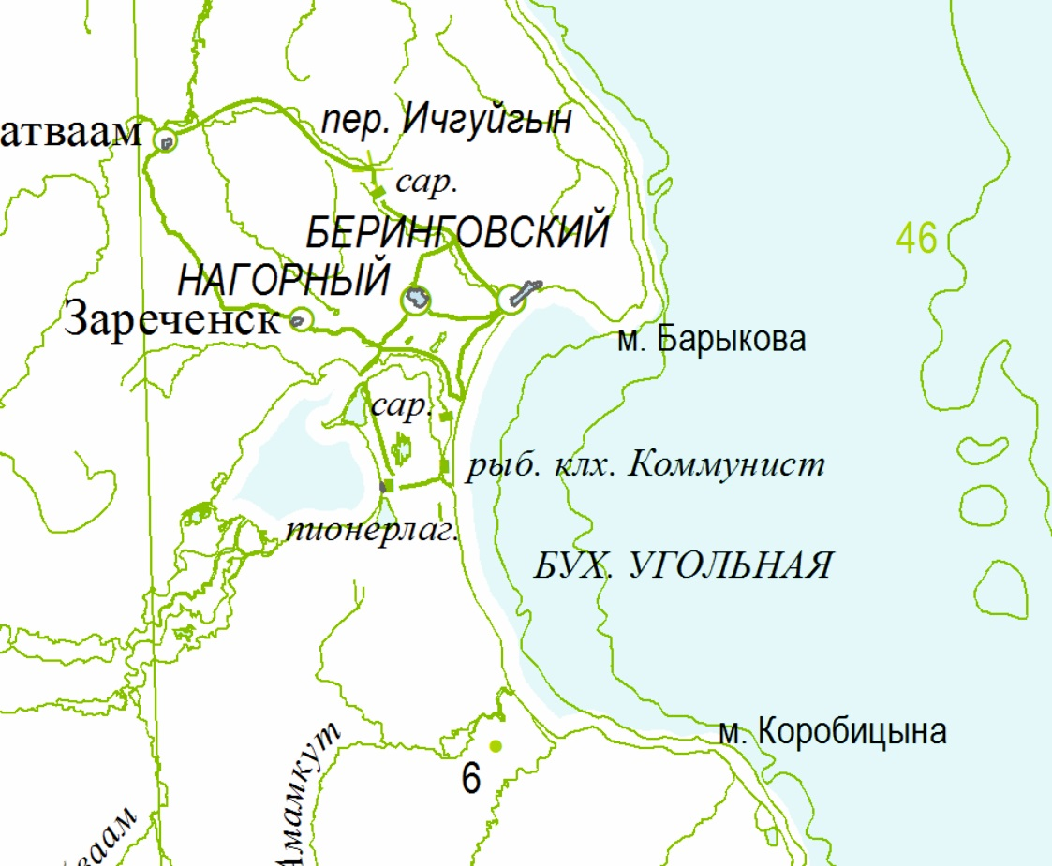
4. НАСЕЛЕННЫЕ ПУНКТЫ
Кроме того очень актуален вопрос обновления данных цифровой модели.
Вызывает сомнение наличие рыб. колхоза Коммунист (рис. 17), а значит и состояние местности не на 2000-е годы, как сказано в сопроводительном документе к данной цифровой топооснове.

Slide 20
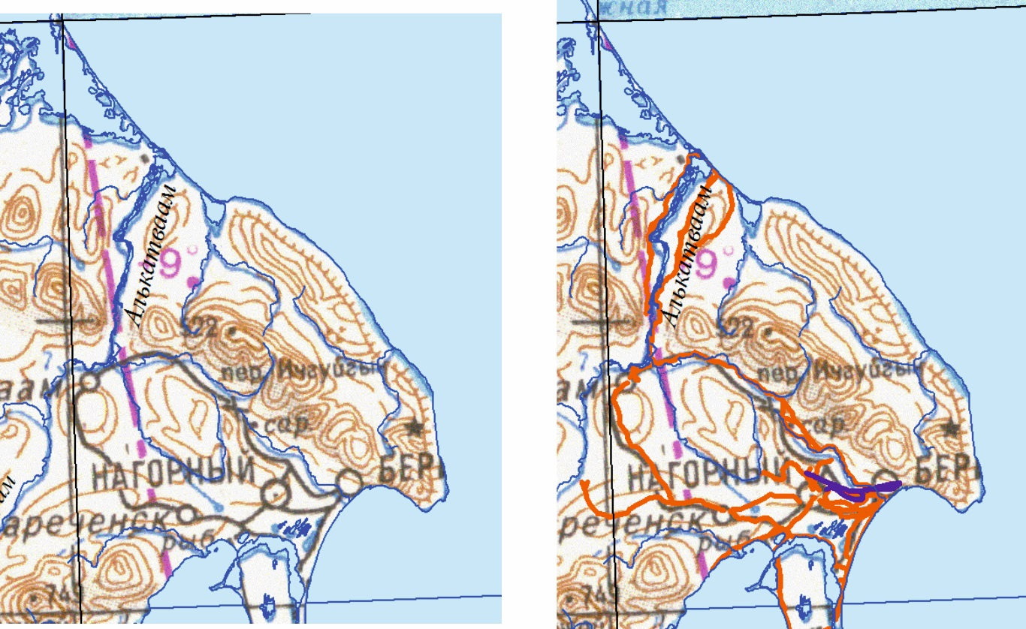
5. ПУТИ СООБЩЕНИЯ
В цифровой модели топографической основы Росреестра отсутствует разделение на ширококолейные и узкоколейные железные дороги
Остальные типы дорог являются более детальными.
Количество дорог естественно не соответствует топокартам масштаба 1 : 1 000 000 (рис. 18), что, с одной стороны, хорошо, а с другой будет вызывать у картографа при подготовке топоосновы 1 : 1 000 000 к изданию затруднение при отборе, т.к. дополнительных достоверных обновленных карт. материалов по путям сообщений нет.

Slide 21
6. АДМИНИСТРАТИВНОЕ ДЕЛЕНИЕ
Границы субъектов РФ есть, но в них не учтены последние изменения по объединению субъектов (2005–2008 гг., 2014 г.)
Нет полигональных объектов по этим границам
Отсутствуют границы по акватории

Slide 22
ДОСТОИНСТВА ЦМ Росреестра при сравнении с топоосновой Росгеолфонда
Детальность изображения
Точность изображения
Удобство использования в поле

Slide 23
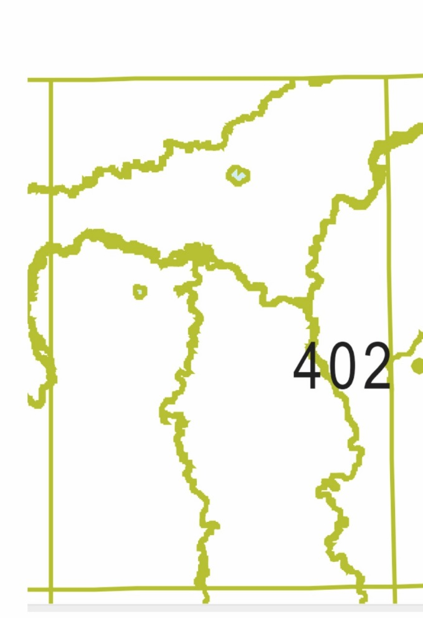
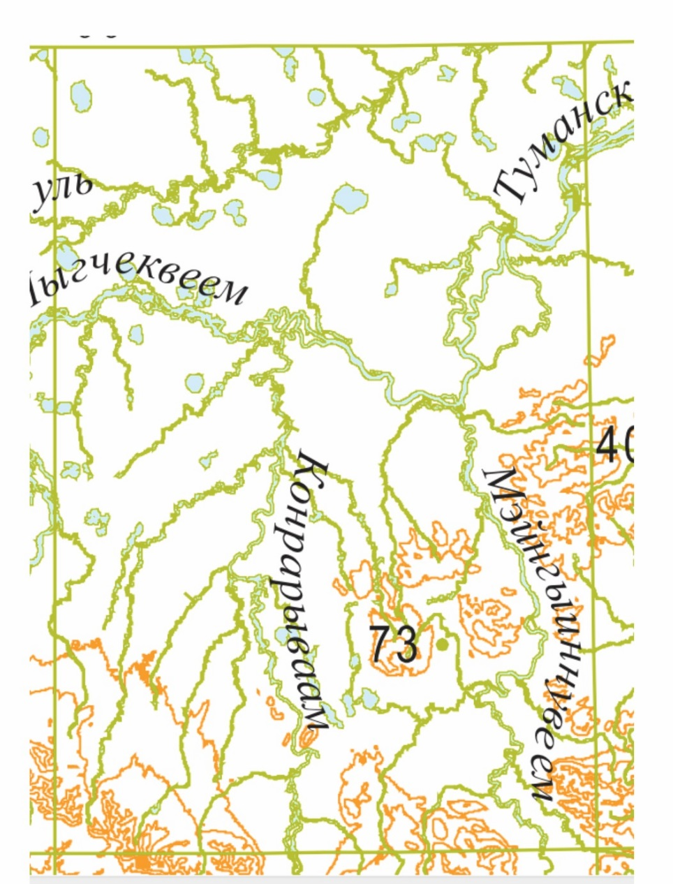
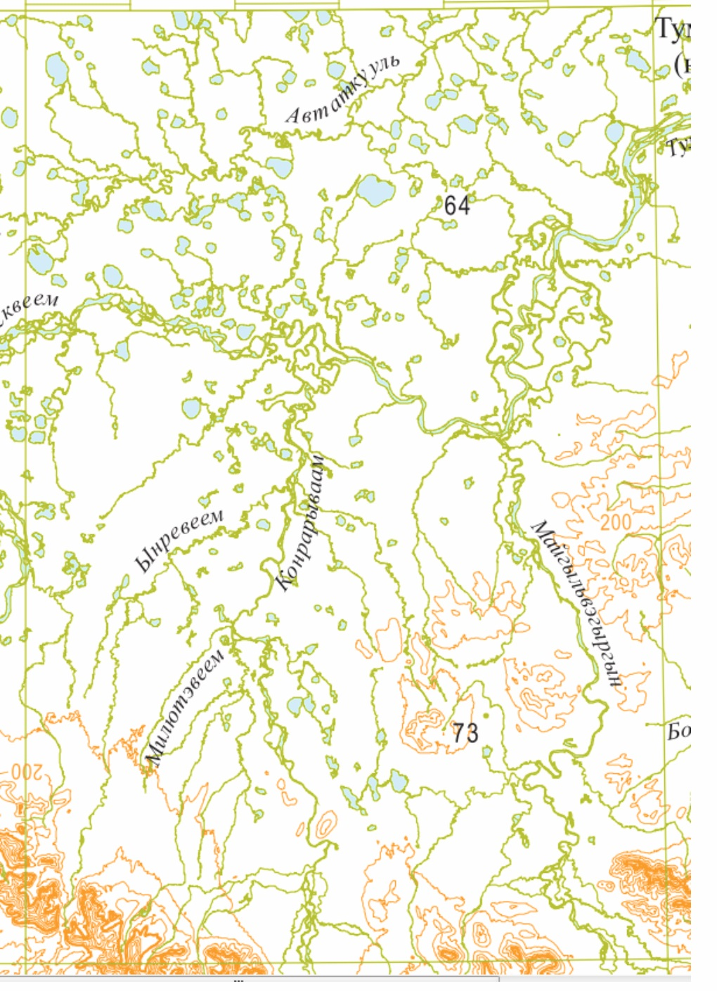
1 : 1 000 000
1 : 2 500 000
1 : 5 000 000

Slide 24
НЕДОСТАТКИ
В цифровой модели Росреестра отсутствует ряд топографических элементов или их свойства, принятые для показа на топоосновах в геологической отрасли:
– рамка и географическая сетка
– отметки глубины
– площадные объекты политико-административного деления
– разделение береговой линии на постоянную и непостоянную
– разделение рек на постоянные, пересыхающие и пропадающие
– разделение каналов на судоходные и несудоходные
– разделение железных дорог на ширококолейные и узкоколейные
– информация о численности жителей не для всех НП
– различие в транскрипции названий
– цифровая модель выполнена без соблюдения правил топологии
Отметки высоты зачастую не соответствуют отметкам, показанным на среднемасштабных и мелкомасштабных картах, кроме того отсутствуют названия гор.
Не на всю территорию России создана цифровая модель 1 : 100 000.
Для ряда объектов необходим переход от площадных к линейным (овраги, обрывы, реки).
При оцифровке номенклатурных листов масштаба 1 : 100 000 не производилась сводка элементов по рамке.
Правка отсутствующих элементов и уточнение материалов в настоящее время возможны только по имеющимся картматериалам, а следовательно, более мелкого масштаба, чем ЦМ Росррестра (1 : 200 000 и 1 : 1 000 000)
Отсутствует доступ к исходным картматериалам, по которым составлялась ЦМ, что затрудняет работу картографа при подготовке топоосновы, ее мониторингу и качественному отбору элементов.

Slide 25
Вопросы, требующие решения:
Листы P-60 и Q-1, подготовленные на базе ЦМ Росреестра масштаба 1 : 100 000 – это комплекты ГГК-1000/3 (не мониторинг), следовательно по смежным листам не будет сводки. Рекомендуется подготовить эти листы на базе топооснов Росгеолфонда. Кроме того эти топоосновы сделаны на базе исходного классификатора, что не соответствует Единым требованиям.
Отсутствие ряда атрибутов у элементов топоосновы и невозможность их исправить из-за отсутствия картматериалов.
Детальность мониторинга геологических карт должна соответствовать 1 : 100 000 или 1 : 1 000 000?
Необходима единая батиметрическая основа, соответствующая заданному масштабу

Slide 26
Спасибо за внимание!

